Slide 1
Классификация знаний в области программирования
Магистранты
Кафедра ИС
ТвГТУ

Slide 2
Введение
Программирование — это полноценная область знаний, которая требует инженерной подготовки.
(Точно так же, как строительство или телекоммуникации. Да, построить дом (особняк) можно своими руками и без образования. А поднять большинство сайтов можно прочитав пару книг по PHP и HTML. Но многоэтажку без специальной подготовки не построишь, как и Гугл не напишешь, не зная основ.)
Возможности для самообразования в компьютерных науках сейчас огромны. Единственное, чего не хватает, — это системности подготовки.

Slide 3
Знать все невозможно. Да и не нужно. Кроме того, какие-то вопросы нужно знать глубоко, а в других достаточно поверхностного обзорного понимания. Поэтому в зависимости от специализации некоторые дисциплины более актуальны, некоторые менее. Но общие базовые знания необходимы почти по всем из них для любого инженера-программиста, от системщика до веб-разработчика. В предыдущем абзаце специально введен термин “инженер-программист”. Как-то получается так, что программист — это не обязательно инженер. Даже из определения Википедии следует, что инженер — это в первую очередь проектировщик. Это тот, кто создает, т.е. проектирует системы. А в практике программирования проектирование нужно не всегда. Иногда достаточно кодирования: используя данный набор технологий, слепить что-то работающее. Типичный пример — стадо корпоративных или маркетинговых сайтов на джумлах, ворпрессах, друпалах и т.д. Это уровень техника, не инженера. Это уровень среднего образования. И работать техником можно даже после окончания курсов какого-либо языка программирования, крепкая теоретическая база там не нужна.
И, возвращаясь к инженерам-программистам, предлагается граф дисциплин, которые изучают программисты. Очевидно, что одни дисциплины активно используют знания других, либо вовсе вырастают из других. Соответственно для полного понимания “верхнего” предмета, необходим какой-то уровень понимания нижнего.

Slide 4
Граф состоит из предметов (дисциплин) и разбит на уровни.
Самый нижний — Общая база — вообще отношения к компьютерным наукам не имеет. Он приведен только для того, чтобы показать, на чем базируются дисциплины компьютерных наук. Между дисциплинами существуют 2 вида связей: использование (обычная стрелка) и расширение (контур стрелки). Использование подразумевает необходимость фрагментарных знаний другого предмета, а расширение — необходимость как минимум обзорных, но полных знаний расширяемой дисциплины.
Первый уровень из CS (computer science) — Специальная база. Это стартовая площадка для любого программиста по четырем фронтам:
арифметические основы ЭВМ (системы счисления и операции с числами, логические операции);
физические основы ЭВМ (полупроводники, транзисторы, логические элементы, схемы, интегральные микросхемы);
теория алгоритмов (алгоритмы и структуры данных; сложность, эффективность; способы представления информации в памяти);
языки программирования (задача и понятие ЯП, уровни, типы языков, абстракция, уровни абстракции, трансляция/компиляция, шаблоны, принципы, парадигмы — обзор).

Slide 5
Специальная база предлагает фундаментальные теоретические знания, на которых строятся дисциплины более высоких уровней. Для среднего программиста необходимы обзорные знания по всем предметам специальной базы. Для некоторых специализаций требуется углубленное понимание теории алгоритмов (прежде всего — разработчикам разного рода библиотек). Уровнем выше располагаются дисциплины, которые являются базовыми именно в программировании. Поэтому этот уровень назван Основы. В него входят:
архитектура ЭВМ (процессоры, микроархитектура, память, шины, ввод/вывод);
обработка информации (теория информации, статистика, модели, поиск данных, лингвистические аспекты, обработка информации средствами табличных процессоров);
основы C/C++ (базовые свойства языка, синтаксис, указатели, ввод/вывод, массивы, основы STL).

Slide 6
Следом за Основами идет Уровень 1. Это первый прикладной уровень, и особо нетерпеливые могут начать коммерческую практику, овладев этим уровнем. Он включает 5 дисциплин:
основы ASM (развитие архитектуры ЭВМ в направлении программирования, написание простейших драйверов и алгоритмов, ассемблерные вставки в C/C++);
C/C++ (ООП, разработка прикладных приложений, библиотеки, WinAPI, make utils, параллельное программирование).
операционные системы (архитектура ОС, процессы, межпроцессное взаимодействие, потоки, планирование, работы с памятью и переферией, POSIX-системы);
системный анализ (предметная область, бизнес-процессы, потоки, диаграммы, принципы и теория системного анализа);
базы данных (теория множеств, виды СУБД, реляционные СУБД, модели данных, SQL, конкретные БД).

Slide 7
Следующий уровень — Уровень 2 — развивает предыдущий. Кстати, компьютерные сети попали в него только по той причине, что для их изучения желательно (но не обязательно) предварительно освоить операционные системы. По развитости этот предмет ближе все-таки к первому уровню. Уровень 2 включает:
разработку ПО (жизненный цикл ПО, этапы разработки, основы ведения программных проектов, инструменты);
анализ данных (Data Mining, OLAP, машинное обучение, нейронные сети, ИИ);
компьютерные сети (по уровням стеков TCP/IP и/или ISO/OSI “от и до”, протоколы, сетевое программирование на C/C++);
языки программирования с управляемым кодом (управляемый код, виртуальные машины, сборщики мусора, юнит-тестирование, собственно практика на C# или Java);

Slide 8
Уровень 3 — последний уровень для среднего программиста. Он самый объемный и включает только те дисциплины, которые непосредственно связаны с разработкой ПО. Всего их получилось 6:
разработка UI и юзабилити (принципы построения интерфейсов пользователя);
управление командами и проектами (методологии разработки и другие вопросы управления);
тестирование ПО (обзорно: виды тестирования, инструменты);
веб-технологии (HTTP-протокол, веб-сервер, CGI, кэширование и проксирование, клиентское программирование);
распределенные системы (архитектуры распределенных систем, протоколы сетевого взаимодействия компонентов, инструменты, принципы, подходы к построению распределенных систем, отказоустойчивость, большие данные, высокие нагрузки);
интерпретируемые языки программирования (особенности, основы по двум-трем языкам, практика по одному-двум языкам: JS, PHP, Python, Ruby).

Slide 9
Все, что идет выше, — расширенные Экспертные знания. По большому счету этот уровень можно расширять неограниченно, добавляя в него смежные с разработкой дисциплины и наиболее сложные аспекты разработки ПО.
На рисунке приведено 3 примера — разработка компиляторов, разработка операционных систем и построение архитектур больших программно-аппаратных систем, либо архитектур, рассчитанных на особо высокие нагрузки.
Широкие зависимости — это один из признаков вопросов экспертного характера. Здесь как раз подтверждается то, что экспертный уровень требует самых широких знаний и хорошего опыта. Интересно в графе то, что он не только показывает предпочтительный порядок изучения предметов, но также:
дает возможность понять, какие дисциплины нужны больше, какие меньше для работы в определенной специализации (просто выбрать основной предмет специализации и смотреть по связям и удаленности до других);
дает понимание, как изучать компьютерные науки, если начинать не с фундаментальных основ, а с прикладных знаний (например, PHP) — можно двигаться по связям в стороны и вниз.

Slide 10
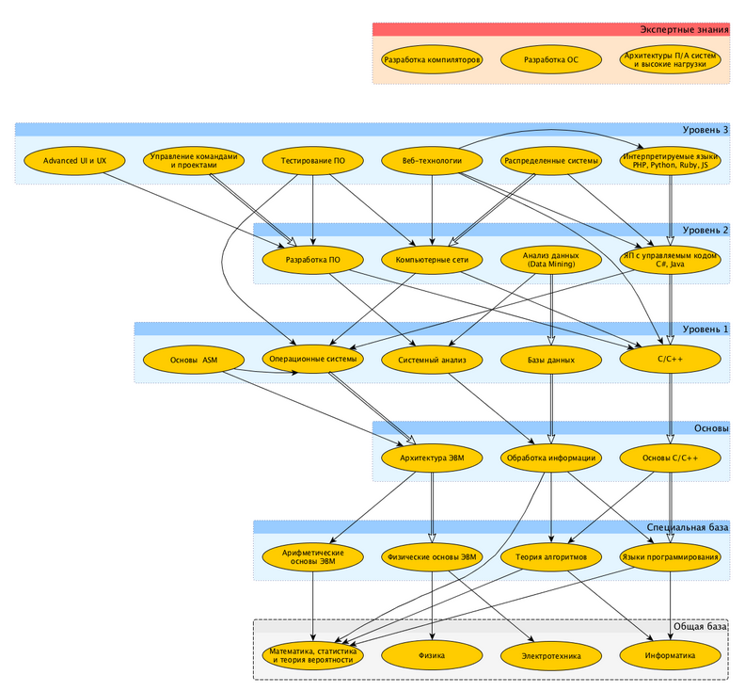

Slide 11
Теоретический минимум для программиста на основании наиболее ярких отраслей IT
1. C++, стандарт, Comeau, 1TBS, Страустрап/D&E/Джосаттис/Вандервуд, Дьюхэрст/Мейерс/Саттер, RAII/copy-and-swap/exception-safety, правило пяти, Александреску/Абрахамс-Гуртовой, type erasure, CRTP, NVI, SFINAE, Koenig lookup, Duff's device, Boost, Сик-Ламсдейн/Карлссон, TR on C++ performance, тест Степанова, forwarding problem/move semantics, SPECS
2. Компиляторы, особенности реализации стандарта, ограничения реализации, интринсики, отличия стандартных библиотек (контейнеры, rand), ABI, реализация виртуальных функций, виртуального наследования, исключений, RTTI, switch, указателей на функции и методы; оптимизации, copy elision (RVO, NRVO), sizeof на различных платформах, дефайны компилятора и среды, __declspec, ключи компилятора, empty-base optimization, статическая и динамическая линковка, манглинг, распределенная компиляция, precompiled header, single compilation unit, (strict) aliasing/restrict, inline/_forceinline, volatile
3. Мультитрендность, обедающие философы, deadlock/livelock/race condition/starvation, атомарность, lock инструкции процессора, memory model/barrier/ordering, CAS или LL/SC, wait/lock/obstruction-free, ABA problem, написание lock-free контейнеров, spin-lock, TLS/per-thread data, закон Амдала, OpenMP, MPI, map-reduce, critical section/mutex/semaphore/condition variable, WaitForSingleObject/WaitForMultipleObjects, green thread/coroutine, pthreads, future/deferred/promise, модель акторов

Slide 12
4. Язык ассемблера, Зубков/Хайд/Дреппер/Касперский/Фог/Абраш, x86, FPU/MMX/SSEn/AVX, AT&T и Intel-синтаксис, masm32, макросы, стек, куча/менеджеры кучи, соглашения вызова, hex-коды, машинное представление данных, IEEE754, little/big endian, SIMD, аппаратные исключения, прерывания, виртуальная память, реверсинг, срыв стека и кучи, return oriented programming, alphanumeric shellcode, L1/L2/RAM/page fault и их тайминг, язык ассемблера ARM
5. Аппаратное обеспечение, Хоровиц-Хилл/Титце-Шенк/От физики к Си от panchul, полупроводниковая электроника/спинтроника/фотоника, транзистор, триггер, схемотехника, микрокод, технология создания процессоров, logic synthesis, static timing analysis, FPGA, Verilog/VHDL/SystemC, SISAL, Arduino, устройства памяти (ROM → EEPROM, RAM, SSD, HDD, DVD), RISC/CISC, Flynn's taxonomy ([SM]I[SM]D), принстонский и гарвардский подход, архитектуры процессоров, архитектуры x86, VID/PID
6. Процессоры, конвейеризация, hyper-threading, out-of-order execution, спекулятивное исполнение, static/dynamic branch prediction, префетчинг, множественный ассоциативный кэш, кэш-линия/кэш-промах, такты, кольца защиты, память в мультипроцессорных системах (SMP/NUMA), тайминг памяти
7. Дискретная математика, K2, теорема Поста, схемы, конечные автоматы (ДКА и НДКА), автомат Калашникова, клеточные автоматы
8. Вычислимость, машина Тьюринга, нормальные алгоритмы Маркова, машина Поста, диофантовы уравнения Матиясевича, лямбда-функции Черча, частично рекурсивные функции Клини, комбинаторное программирование Шейнфинкеля, Brainfuck, эквивалентность тьюринговых трясин, проблема останова и самоприменимости, счетность множества вычислимых функций, RAM-машина, алгоритм Тарского, SAT/SMT-солверы, теория формальных систем

Slide 13
9. Языки программирования, грамматики, иерархия Хомского, теорема Майхилла-Нероуда, лемма о накачке и лемма Огдена, алгебра Клини, НДКА → ДКА, алгоритмически неразрешимые задачи в формальных языках, Драгонбук, Фридл, регекспы и их сложность, PCRE, БНФ, Boost.Spirit + Karma + Qi/Ragel, LL, LR/SLR/LALR/GLR, PEG/packrat, yacc/bison/flex/antlr, статический анализ кода, компиляция/декомпиляция/обфускация/деобфускация, Clang/LLVM/XMLVM/Emscripten, GCCXML, OpenC++, построение виртуальных машин, JiT/AoT/GC, DSL/DSEL
10. Алгоритмы и комбинаторная оптимизация, Кормен/Скиена/Седжвик/Кнут/Ахо-Хопкрофт-Ульман/Пападимитриу/Шрайвер-Голдберг/Препарата-Шеймос/e-maxx.ru, структуры данных, алгоритмы, сложность, символика Ландау, теорема Акра-Баззи, time-space tradeoff, классы сложности, NP-полные задачи, КМП, графы и деревья, потоки в сетях, матрица Кирхгофа, деревья поиска (особенно RB-дерево и B-дерево), occlusion detection, куча, хэш-таблицы и идеальный хэш, сети Петри, алгоритм русского крестьянина, метод Карацубы и матричное умножение Винограда-Штрассена, сортировки, жадные алгоритмы и матроиды, динамическое программирование, линейное программирование, diff-алгоритмы, рандомизированные алгоритмы и алгоритмы нечеткого поиска, псевдослучайные числа, нечеткая логика
11. Численные методы, дихотомия/метод Ньютона, интер- и экстраполяция, сплайны, метод Гаусса/Якоби/Зейделя, QR и LU-декомпозиция, SVD, МНК, методы Рунге-Кутты, метод Адамса, формулы Ньютона-Котеса, метод Ритца, метод Бубнова-Галеркина, метод конечных разностей/элементов, FFT/STFT, сходимость и устойчивость

Slide 14
12. Машинное обучение, Рассел-Норвиг/Bishop, подходы к моделированию AI, переобучение/кроссвалидация, байесовские сети, нейросети, сети Кохонена, Restricted Boltzmann machine, градиентный спуск/hill climbing, стохастическая оптимизация (метод Монте-Карло, метод отжига, генетические алгоритмы, муравьиные алгоритмы), SVM, gradient boosting, кластерный анализ, метод главных компонент, LSH, обучение с подкреплением, MDP, information retrieval/data mining/natural language processing, машинное зрение, Szeliski, OpenCV, image processing, OCR, фильтры Собеля, каскад Хаара, Viola-Jones framework, SURF, введение в психофизиологию зрения, IPython/pandas/scikit-learn
13. Теория информации, сжатие, Хаффман, RLE, BWT, LZ, коды коррекции ошибок, сжатие с потерями (изображения, аудио, видео), информационная энтропия, формула Шеннона, сложность Колмогорова
14. Криптография, Шнайер/Ященко, Принцип Керкгоффса, симметричная (DES, AES), асимметричная (RSA), качество ГПСЧ, алгоритм Диффи-Хеллмана, эллиптические кривые, хэширование (MD5, SHA, CRCn), DHT, криптостойкость, криптоатаки (атака гроссмейстера), WEP/WPA/WPA2 и атаки на них, цифровая подпись и сертификаты, PKI, HTTPS/SSL, доказательство с нулевым разглашением, пороговая схема

Slide 15
15. Математика, Кнут-Грэхем-Паташник/Зорич/Винберг, Spivak/Dummit-Foote, матан, линал, комплан, функан, диффгем, теория чисел, дифуры/интуры/урчпы/вариационное исчисление/оптимальное управление, производящие функции, ряды, комбинаторика, теорвер/матстат/слупы/теория массового обслуживания, цепи Маркова, интегральные преобразования (Фурье, Лаплас, вейвлет), NZQRCHOS, матпакеты (Mathematica, Maple)
16. Физика, правила Кирхгофа, закон Джоуля-Ленца, комплексное сопротивление, скорость и частота света, уравнения Максвелла, лагранжиан и гамильтониан
17. Химия, стехиометрия, химия кремния :)
18. Архитектура и стиль кода, Макконнелл/Фаулер/Лебланк/Гамма/Александреску-Саттер/Буч, защитное программирование, паттерны, SOLID/GRASP/KISS DRY SPOT/YAGNI, UML, OOP (Smalltalk), OOD/OOA, метрики кода
19. Методологии разработки, Waterfall/RUP/Agile/Scrum/Kanban/XP, TDD/BDD, CASE
20. Тестирование, юнит-тесты, функциональное, нагрузочное, интеграционное тестирование, тестирование UI

Slide 16
21. Инструментальные средства разработки, IDE, IntelliSense, отладчики (VS/Olly/WinDbg/kdb/gdb) и трейсеры (strace/ltrace), DWARF debug information format, дизассемблеры и декомпиляторы (IDA/HexRays/Reflector), системы контроля версий (SVN, GIT), merge/branch/trunk, системы именования файлов и бранчей, continuous integration, ant, code coverage, статический анализ (lint, cppcheck), динамический анализ (valgrind, фаззинг), верификация и валидация ПО (Frama-C, RAISE (RSL), Coq), профайлинг, багтрекеры, документирование кода, системы сборки (CMake), пакетные менеджеры (NuGet)
22. Фреймворки, Qt, moc и метаинформация, концепция слот-сигнал, Саммерфилд-Бланшет/Шлее, PoCo, промышленные библиотеки: GMP, i18n, lapack, fftw, pcre
23. Операционные системы, Silberschatz/Рихтер/Соломон-Руссинович/Робачевский/Вахалия/Стивенс/Love/Linux Kernel Internals, менеджер памяти, менеджер кучи и ее устройство (LAL/LFH/slab), менеджер устройств, менеджер процессов, context switch, реальный и защищенный режим, исполнимые файлы (PE/ELF/Mach), объекты ядра, отладочные механизмы (strace/ptrace/dtrace/pydbg, Debug API) и минидампы, bash, сетевой стек и высокопроизводительные сервера, netgraph, CR0, IPC, оконная подсистема, система безопасности: ACE/ACL и права доступа, технологии виртуализации, RTOS (QNX), программирование драйверов, IRQL, IRP, файловые системы, BigTable, NDIS/miniport/FS drivers/filter driver, Mm-, Io-, Ldr-функции, DKOM и руткиты, GDT/IDT/SDT, ядра Windows/Linux/BSD, POSIX

Slide 17
24. Компонентно-ориентированные модели, Роджерсон/Таварес, COM/OLE/ActiveX/COM+/DCOM RPC, ATL, апартменты, моникеры, MIDL, XPCOM, CORBA, TAO, D-Bus
25. Сеть, Стивенс, OSI model/Internet model, Ethernet, TCP/IP, TCP window, алгоритм Нейгла, сокеты, Protocol buffers/Thrift/Avro/ASN.1, AMQP, ICMP, роутинг/BGP/OSPF, ARP, атака Митника, syn flood, HTTP/FTP, P2P/DHT, DHCP, SMB/NBNS, IRC/XMPP, POP3/SMTP/ESMTP/IMAP, DNS, WiFi/WiMax/GSM/CDMA/EDGE/Bluetooth/GPS, ACE, Wireshark
26. Графика и GPGPU, алгоритм Брезенхема, цветовые модели, трассировка лучей vs полигональная графика, OpenGL/GLSL/Open Inventor, DirectX/DirectShow/DirectAudio/HLSL, stencil/depth/alpha-test, графический конвейер в DirectX 11, шейдеры, модели освещения (Фонг), пропускная способность, fillrate, OpenCL/CUDA/AMP, ландшафты, лоды, тени, deferred shading, текстурирование и фильтрация, антиалиасинг, HDR, tone mapping, virtual/augmented reality
27. Форматы, XML/XSLT/XPath/XMLStarlet/DOM/SAX, RTF/ODF, JSON/BSON/bencode, YAML, JPEG/PNG/WebP, AVI/MPEG/RIFF/WAV/MP3/OGG/WebM, SVG, Unicode, кодировки однобайтные/UTF-8/UTF-16/UCS-2/UTF-32, проблемы длины и сравнения Unicode-строк

Slide 18
28. Базы данных, Грубер/Дейт, ANSI SQL, T-SQL, ODBC, MySQL/PostgreSQL/MS SQL/BDB/SQLite/Sphinx, хранимые процедуры, триггеры, алгебра Кодда/А, Tutorial D, нормальные формы, оптимизация и выполнение запросов, структуры данных индексов, транзакции и ACID, CAP-теорема Брюера, NoSQL, key-value storage, шардинг, ORM (C++ ODB), ERD, OLAP, семантическая сеть, triplestore, RDF/Turtle, SPARQL, OWL, Semanticscience Integrated Ontology, reasoner, DBpedia
29. Прикладное программирование, C#/F#, Шилдт/Троелсен/Рихтер, генерики, yield, linq/plinq, рефлексия, AST, WCF, WinForms/WPF/Silverlight, AOP, фреймворки логгирования, .NET assembly, Scala, Хорстманн/Одерски, pattern matching, макросы/квазицитаты
30. Квантовые вычисления, алгоритм Шора, квантовая криптография
31. Функциональное программирование, Haskell/Ocaml/Scheme/Alice или Oz, SICP/TaPL/YAHT/Purely Functional Data Structures/Харрисон-Филд, HOF (map/fold/filter), система типов Хиндли-Милнера, монады, тайпклассы, АТД, dependent types, ленивость/энергичность, логическое программирование (Prolog или Mercury), конкурентное программирование (Erlang или Oz)

Slide 19
32. Веб-программирование и скриптовые языки, Фланаган/Zend PHP5 Certification Course + Study Guide, Apache/nginx, CGI/FastCGI, PHP/Zend Framework/ReactPHP/Zend Engine/Doctrine или Propel/CodeIgniter или Symphony или Yii, Python/Django/Twisted, Ruby/RoR, ASP.NET MVC, JavaScript/jQuery/React/Google Closure/ExtJS/node.js, ООП в JavaScript, HTML5, CSS3/табличная и блочная верстка, RSS, canvas/WebGL, Ajax/WebSockets, вопросы безопасности (XSS, SQL injection, CSRF), highload, C10k problem, SWIG
33. Проектирование GUI и представление информации, Раскин/Тафти, юзабилити, основы дизайна и типографики, закон Фиттса, основы верстки, LaTeX

Slide 20
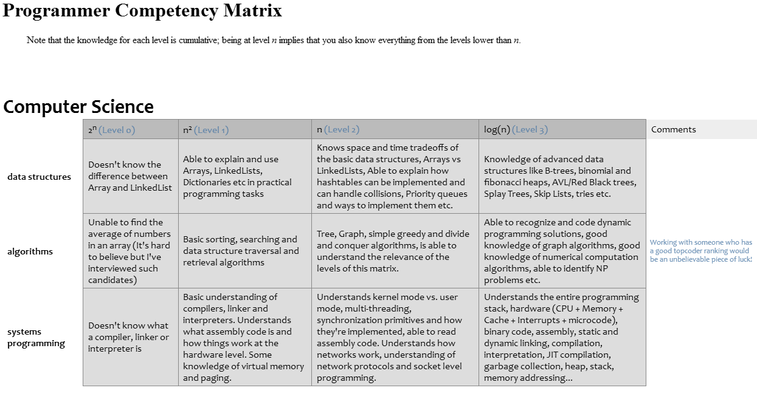
Матрица компетентности программиста
http://www.starling-software.com/employment/programmer-competency-matrix.html

Slide 21
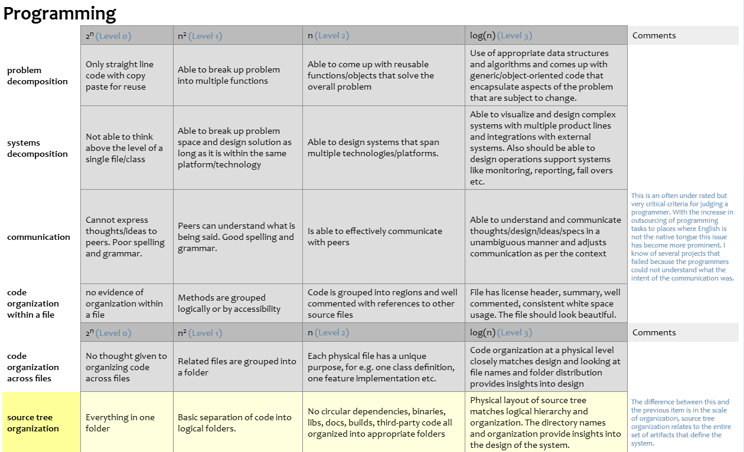

Slide 22
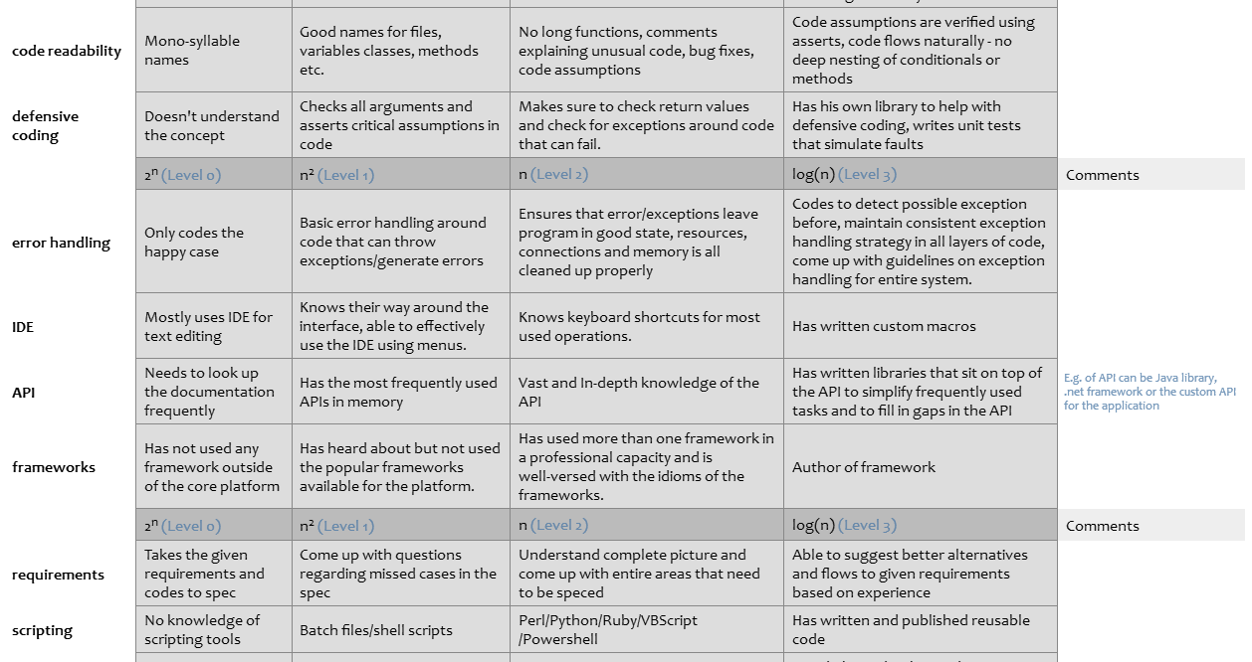

Slide 23
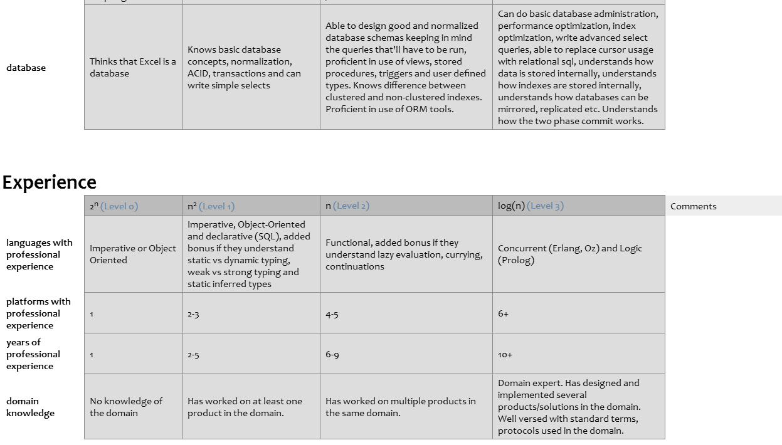

Slide 24
